Slide 1


Slide 2

Sejam Bem Vindos
em nome de Jesus!

Slide 3


Slide 4
Salmos 66:1,2
Celebrai com júbilo a Deus,
todas as terras.
Cantai a glória do seu nome; dai glória ao seu louvor.

Slide 5


Slide 6
Malaquias 3:10
Trazei todos os dízimos à casa do tesouro, para que haja mantimento na minha casa, e depois fazei prova de mim nisto, diz o Senhor dos Exércitos, se eu não vos abrir as janelas do céu, e não derramar sobre vós uma bênção tal até que não haja lugar suficiente para a recolherdes.

Slide 7
Ofertório

Slide 8
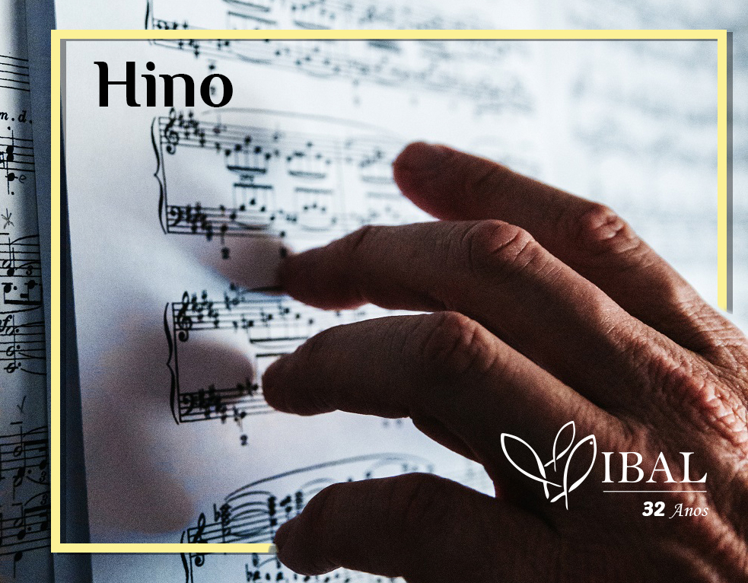
244 HCC
Oh, trazei à casa do tesouro!

Slide 10


Slide 11
Assembleia Ordinária

Slide 12


